Slide 1

Kareby IS U9
Föräldramöte Lördag 7 oktober

Slide 2
Agenda
Kareby IS – Lite kort om klubben
Laget U9 – Säsongen 2017-18
Föräldrarnas roll i laget
Lagets uppdrag i föreningen
Kommunikation

Slide 3
Kareby IS
Bildat 1945
Fotboll, Bandy och motion
Regerande Svenska mästare
Föreningen bygger helt på ideellt arbete, Styrelse, sektioner och tränare
1 kanslist och 1 vaktmästartjänst (deltid)
Intäkter genom medlems/sektionsavgifter, LOK stöd, stöd från förbund, sponsorer, julmarknad och diverse uppdrag tex Städa strand
Vår värdegrund (finns även på hemsidan)

Slide 4
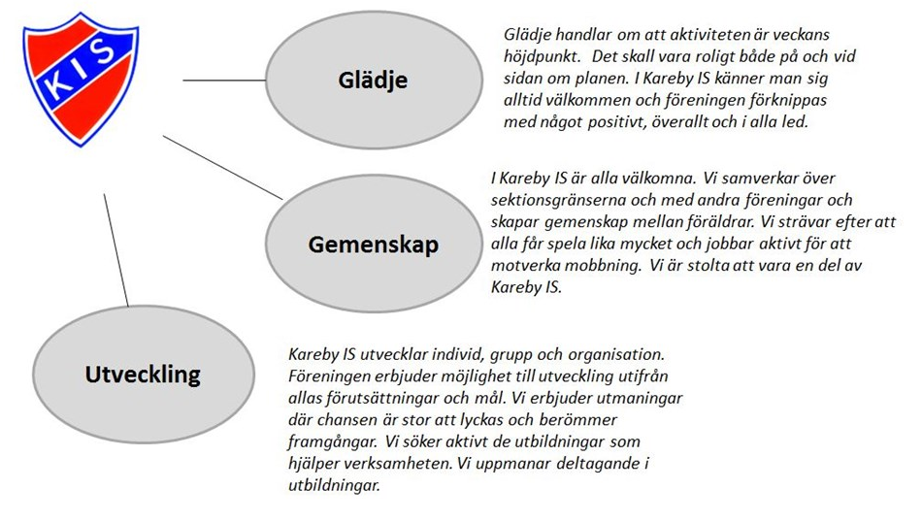

Slide 5
U9- En grupp, två lag
F9: Tränare Anna Andersson & Fredrik Olofsson
P9: Tränare Jesper Haglunds & Sören Andermård
F9: Är en samarbetslag med Surte
Mixade träningar på söndagar kl 09.00-10.00 på Skarpe Nord
F9 Tisdag 17.00-18:10 Ale Arena (start 17/10)
P9 Onsdag kl 18.00-19.00 Skarpe Nord
  Ombytta och klara 10 minuter innan, samling i omklädningsrummet
Landträning söndagar kl 09.00-10.00 kringeldammen fram tills isträningen börjar
Möjlighet till allmänhetens åkning på Ale Arena söndagar 9-13

Slide 6
U9
Målsättning att alla barn födda 09-10 skall vara med i U9
Fokus denna säsong
  Ha kul och bli en stark grupp
  Skridskoteknik
  Lära oss grunderna inom bandy
  Träning som baseras på individens kunskapsnivå
  Skapa en bra atmosfär kring laget genom att involvera er föräldrar
Vi kommer att spela 2-3 poolspel under vintern, vi återkommer mer mer information

Slide 7
Allmän information
Skridskovård
  Ta med handuk i väskan och torka av skridskorna efter avslutat pass för att behålla skärpan och slippa rost på åkytan
  Vi slipar skridskor gratis nu när vi är ett lag.
Utrustning
  Hjälm med galler är obligatoriskt.
    Benskydd, armbågsskydd och halsskydd Bra att ha på träning men inget krav (behövs vid match)
Omklädning
  Det kommer finnas två omklädningsrum ett för F9 resp P9
  Vi samlas alltid i omklädningsrummet före och efter träning
  Det finns tillgänglighet till dusch efter träning och det är något vi rekommenderar

Slide 8
Förälder
Våra viktigaste supportrar
  Heja och stötta
  Sören, Jesper, Anna och Fredrik Coachar vid match
  Förebilder för våra barn
Gärna med på eller runt isen under träning
  Våga fråga oss om ni kan hjälpa till
Om ni eller era barn upplever någon typ av problem
  Öppen dialog med oss ledare

Slide 9
Förälder – Roller och funktioner kring laget

Slide 10
Lagets uppdrag i föreningen
Hjälpa till att sprida information om vår bandyskola
Hjälpa till innan eller under Julmarknad (17 december)
Dessutom med kort varsel:
  Hjäpa till vid World Cup Women på lördag (28/10) klockan 06:30-12:15
  3-4 personer x 3 block (06:30-8:30, 8:30-10:30 och 10:30-12:15) samling 15min innan respektive pass startar
  Kan vi hjälpas åt att hitta personer som löser detta?
  Flickbandyns dag i samband med WCW

Slide 11
Kommunikation
Två hemsidor en för F9 och en för P9
Hemsida och app laget.se
  Logga in och se till att ni har uppdaterade uppgifter
  Logga in för kontaktuppgifter till alla föräldrar
Mail – Primär informationskanal
  Läsbekräfta alltid
  Kallelser till Poolspel mm, kan man inte så svara ”kan ej”
SMS – Sista minuten information
  Svar kommer att gå till oss ledare
SMS, mail eller telefon om man ej kommer till träningen

Slide 13
Anna Andersson 0705-142322, anna15.andersson@hotmail.se
Fredrik Olofsson 073-3331599, fredriko78@hotmail.com
Jesper Haglunds 070-2714371, jesperhaglunds@gmail.com
Sören Andersmård, 073-9028491, soren.andermard@gmail.com
Vi ser fram emot en härlig bandysäsong!

